Slide 1







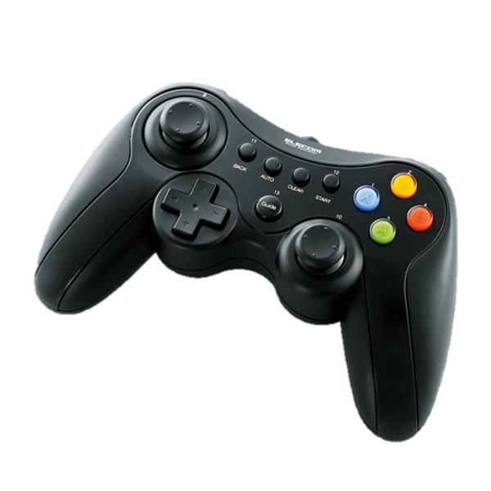


















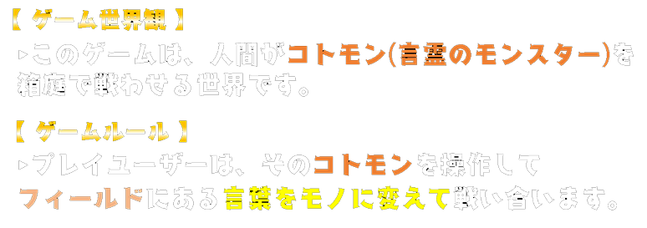
起動方法
1. dataファイルに中身があるかを確認して
[ コトバトル.exe ]を起動
2. コントローラー(XInput)を人数分接続
3. タイトル画面で1PのコントローラーでAボタンを押す
(画面上はAnyButtonとあるがこれは間違い)
4. Let’s Play!☆彡

